Slide 1


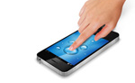

VISION 2020 「From Domestic No.1 to Global Top 10」
AIT Algorithm
November 30, 2021
R&D / TS Team

Slide 2
Flow Chart
Raw Data Frame 1
Line Filter
Raw Data Frame 2
…
Raw Data Frame 3
Raw Data Frame n-1
Baseline Calculation
Raw Data Frame n
Baseline Calculation
Baseline Calculation
…
[ Line 필터 적용 전 ]
 | X0 | X1 | X2 | X3 | X4 | X5 | X6 | X7 | X8 | X9
Y0 | 0 | 1 | 0 | 1 | 7 | 1 | 0 | 0 | 1 | 2
Y1 | 1 | 0 | 0 | 1 | 1 | 0 | 0 | 1 | 0 | 1
Y2 | 13 | 13 | 14 | 14 | 15 | 15 | 13 | 14 | 14 | 14
Y3 | 1 | 1 | 2 | 2 | 1 | 1 | 2 | 2 | 2 | 1
Y4 | -6 | -5 | -10 | -10 | -9 | -8 | -9 | -9 | -10 | -10
[ Line 필터 적용 후 ]
 | X0 | X1 | X2 | X3 | X4 | X5 | X6 | X7 | X8 | X9
Y0 | -1 | 0 | -1 | 0 | 6 | 0 | -1 | -1 | 0 | 1
Y1 | 1 | 0 | 0 | 1 | 1 | 0 | 0 | 1 | 0 | 1
Y2 | -1 | -1 | 0 | 0 | 1 | 1 | -1 | 0 | 0 | 0
Y3 | 0 | 0 | 1 | 1 | 0 | 0 | 1 | 1 | 1 | 0
Y4 | 2 | 3 | -2 | -2 | -1 | 0 | -1 | -1 | -2 | -2
…
14
n개 Frame의 Raw Data 평균값을 Baseline으로 사용 (Power on 후 1회만 수행)
-8
각 Column 별 절대 값이 임계 값보다 작은 값 들의 평균 계산
1에 해당하는 cell이 4개 이상이면 column내 각 cell에 1의 평균 값 빼기
Sensing Complete
Mark Boundary
Raw data Processing
Line Filter
Coordinate calculation
Line Filter
Line Filter
[ Raw Data ]
 | X0 | X1 | X2 | X3 | X4 | X5 | X6 | X7 | X8 | X9
Y0 | 1786 | 1747 | 1853 | 1845 | 1817 | 1760 | 1751 | 1807 | 1737 | 1810
Y1 | 1773 | 1817 | 1845 | 1922 | 1811 | 1831 | 1740 | 1796 | 1798 | 1792
Y2 | 1785 | 1840 | 1938 | 1886 | 1871 | 1834 | 1894 | 1763 | 1747 | 1837
Y3 | 1770 | 1913 | 1942 | 2014 | 1969 | 1952 | 1885 | 1764 | 1822 | 1824
Y4 | 1795 | 1830 | 1944 | 2168 | 2456 | 2238 | 1956 | 1867 | 1835 | 1881
Y5 | 1756 | 1878 | 1933 | 2329 | 2438 | 2407 | 1953 | 1844 | 1891 | 1838
Y6 | 1796 | 1836 | 1964 | 2080 | 2378 | 2174 | 1849 | 1815 | 1775 | 1828
Y7 | 1749 | 1865 | 1887 | 1936 | 1954 | 1966 | 1784 | 1784 | 1832 | 1789
Y8 | 1852 | 1807 | 1926 | 1913 | 1891 | 1820 | 1807 | 1860 | 1787 | 1870
Y9 | 1807 | 1848 | 1886 | 1953 | 1842 | 1866 | 1762 | 1828 | 1834 | 1833
[ Baseline ]
 | X0 | X1 | X2 | X3 | X4 | X5 | X6 | X7 | X8 | X9
Y0 | 1778 | 1735 | 1841 | 1833 | 1805 | 1752 | 1739 | 1799 | 1737 | 1802
Y1 | 1765 | 1801 | 1829 | 1902 | 1787 | 1811 | 1728 | 1784 | 1786 | 1780
Y2 | 1765 | 1820 | 1918 | 1854 | 1843 | 1806 | 1874 | 1751 | 1731 | 1821
Y3 | 1754 | 1889 | 1906 | 1934 | 1813 | 1864 | 1853 | 1744 | 1810 | 1804
Y4 | 1775 | 1802 | 1876 | 1812 | 1884 | 1778 | 1848 | 1839 | 1819 | 1861
Y5 | 1736 | 1842 | 1841 | 1881 | 1846 | 1851 | 1793 | 1824 | 1879 | 1822
Y6 | 1776 | 1804 | 1908 | 1856 | 1910 | 1838 | 1785 | 1795 | 1759 | 1812
Y7 | 1733 | 1841 | 1855 | 1880 | 1874 | 1906 | 1756 | 1764 | 1812 | 1773
Y8 | 1840 | 1787 | 1902 | 1877 | 1855 | 1788 | 1787 | 1844 | 1759 | 1850
Y9 | 1799 | 1832 | 1866 | 1933 | 1814 | 1838 | 1742 | 1816 | 1818 | 1821
RAW Data Processing
(Get Intensity Data)
Tracking
RAW Data Processing
(Get Intensity Data)
Labeling
Smoothing
Palm Rejection
PUSH Touch Event
(Finger HID Over USB & I2C)
[ Raw Data - Baseline ]
 | X0 | X1 | X2 | X3 | X4 | X5 | X6 | X7 | X8 | X9
Y0 | 8 | 12 | 12 | 12 | 12 | 8 | 12 | 8 | 0 | 8
Y1 | 8 | 16 | 16 | 20 | 24 | 20 | 12 | 12 | 12 | 12
Y2 | 20 | 20 | 20 | 32 | 28 | 28 | 20 | 12 | 16 | 16
Y3 | 16 | 24 | 36 | 80 | 156 | 88 | 32 | 20 | 12 | 20
Y4 | 20 | 28 | 68 | 356 | 572 | 460 | 108 | 28 | 16 | 20
Y5 | 20 | 36 | 92 | 448 | 592 | 556 | 160 | 20 | 12 | 16
Y6 | 20 | 32 | 56 | 224 | 468 | 336 | 64 | 20 | 16 | 16
Y7 | 16 | 24 | 32 | 56 | 80 | 60 | 28 | 20 | 20 | 16
Y8 | 12 | 20 | 24 | 36 | 36 | 32 | 20 | 16 | 28 | 20
Y9 | 8 | 16 | 20 | 20 | 28 | 28 | 20 | 12 | 16 | 12
[ Intensity Data ]
 | X0 | X1 | X2 | X3 | X4 | X5 | X6 | X7 | X8 | X9
Y0 | 2 | 3 | 3 | 3 | 3 | 2 | 3 | 2 | 0 | 2
Y1 | 2 | 4 | 4 | 5 | 6 | 5 | 3 | 3 | 3 | 3
Y2 | 5 | 5 | 5 | 8 | 7 | 7 | 5 | 3 | 4 | 4
Y3 | 4 | 6 | 9 | 20 | 39 | 22 | 8 | 5 | 3 | 5
Y4 | 5 | 7 | 17 | 89 | 143 | 115 | 27 | 7 | 4 | 5
Y5 | 5 | 9 | 23 | 112 | 148 | 139 | 40 | 5 | 3 | 4
Y6 | 5 | 8 | 14 | 56 | 117 | 84 | 16 | 5 | 4 | 4
Y7 | 4 | 6 | 8 | 14 | 20 | 15 | 7 | 5 | 5 | 4
Y8 | 3 | 5 | 6 | 9 | 9 | 8 | 5 | 4 | 7 | 5
Y9 | 2 | 4 | 5 | 5 | 7 | 7 | 5 | 3 | 4 | 3
Split
Baseline Tracking
(Only no touch)
Merge
Touch를 판단하기 위해 Raw Data에서 Baseline을 빼고 n으로 나눈 값을 Intensity Data로 사용

Slide 3
Baseline Tracking
k-1 frame
k frame
Get Intensity Data
Run Algorithm
th1 : BlockPosThd
th2 : BlockNegThd
Raw data
MaxDelta > th1
YES
IIR filter
NO
MinDelta < th2
YES
IIR filtered Baseline
NO
Run Baseline Tracking
Skip Baseline Tracking

Slide 4
Baseline - Parameter
Parameter Name | Range | Description | Default Value
bNormalizeDelta |  | Not used
ucLineFilter | 0~3 | 0 : off, 1 : only horizontal, 2 : only vertical, 3 : both | 3
bLineFilter_idle | 0~1 | 0 : off, 1 : only horizontal line filter when in idle mode | 0
bLineFilter_S3 | 0~1 | 0 : off, 1 : only horizontal line filter when in S3 mode | 0
bDSP_A |  | Not used
ucDiscardFrameNum | 0~255 | Number of frames to start calculating the baseline after power on | 7
ucInitialFrameNum | 0~255 | Number of frames to calculate the baseline after power on | 7
usIIRCoef | 0~100 | IIR filter coefficient | 90
sBlockPosThd | 0~511 | Maximum delta value for baseline tracking to work | 20
sBlockNegThd | 0~-511 | Minimum delta value for baseline tracking to work | -24
sAccumPosSumThd |  | Not used
sAccumNegSumThd
iRecalCond1_PosSum_Thd
iRecalCond1_AccSum_Thd
iRecalCond2_AccSum_Thd
ucRecalCond1_WaitCnt
ucRecalCond2_WaitCnt

Slide 5
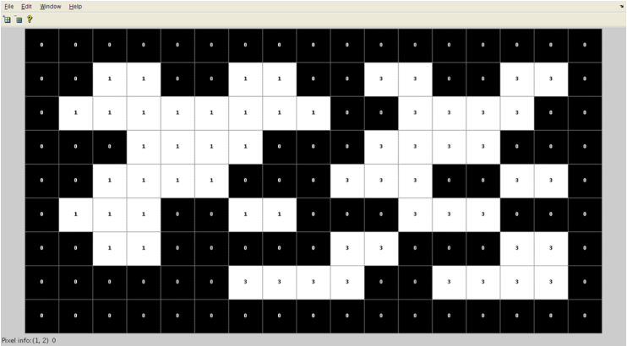
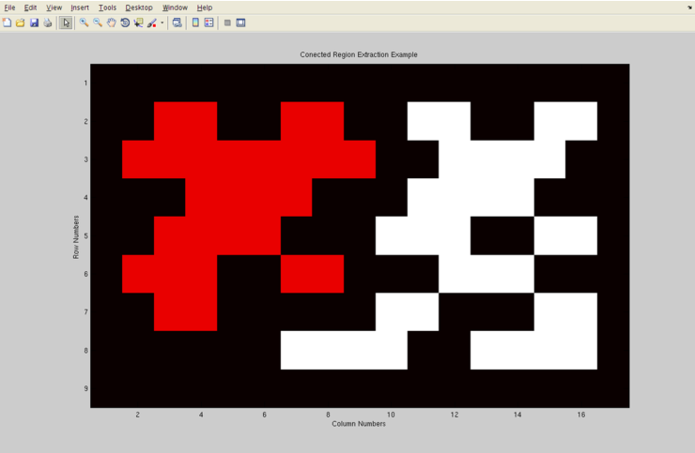
Labeling
개요
  Rosenfeld algorithm 사용
  데이터 내에 존재하는 픽셀들의 집합을 구분하여 고유의 숫자를 매기는 작업
  Touch / Untouched 의 구분 및 영역 개수 파악
  Labeling threshold = usSeedBase(20) + ((MaxStrength – usSeedBase(20)) x ucSeedSlope(5))>>6
이진화 데이터
Labeling 된 데이터

Slide 6
Labeling
개요
  스캔 영역 내의 이진화된 데이터를 상->하, 좌->우로 스캔
4-이웃
8-이웃
x,y
x,y 좌표에 이진 데이터가 있을 경우(1일경우) 인접 픽셀을 확인
x,y
[ Scan시 연산 – 4이웃 기준 ]
0
1
2
3
4
5
6
인접 픽셀의 숫자(Label)에 따라 x,y 지점에 숫자 기입
0
1
2
3
4
5
6
0
x,y
x,y
x,y
X
X
X
X
X
X
X
0
X
X
X
X
X
X
X
1
X
X
X
X
X
X
X
1
X
X
X
X
X
X
X
2
X
X
*
*
*
X
X
Scanning
2
X
X
1
1
1
X
X
3
X
X
*
*
X
X
*
3
X
X
1
1
X
X
2
4
X
X
X
*
X
X
X
Scan1
4
X
X
X
1
X
X
X
5
X
X
X
X
X
X
X
Scan2
x,y
5
X
X
X
X
X
X
X
[ 이진화 테이블]
스캔 방향에 따라 위, 왼쪽 픽셀은 이전에
Scan되어 Label이 있을 것이라 가정
[ Scan 종료 후 데이터(맵 테이블) ]

Slide 7
Labeling
Labeling Stage 1
  Scan을 통하여 Label을 기입하고, 등가 테이블을 작성
  Scan시 다음과 같은 case에 따라 동작
이웃
Pixel
Label
인접Label
Label
인접Label
이웃
Pixel
0
1
1
1
1
1
0
1
x,y
지점
-
-
0
1
-
-
1. 두 이웃 픽셀에 레이블이 존재하지 않는 경우,
A. x,y지점에 새로운 레이블 지정.
B. 자기 자신의 레이블을 가리키는 새 등가 테이블 항목을 생성.
2. 두 이웃 픽셀에 레이블이 하나만 존재하는 경우,
A. 이웃 픽셀과 동일한 레이블 지정.
* 등가 테이블 조정 안 함.
Label
인접Label
Label
인접Label
1
1
1
1
1
1
2
2
1
1
-
-
3
1
3
1
3. 두 이웃 픽셀에 레이블이 동일 할 경우,
A. 이웃 픽셀과 동일한 레이블 지정.
* 등가 테이블 조정 안 함.
4. 두 이웃 픽셀에 레이블이 존재하나, 서로 다를 경우
A. 두 레이블 중 작은 번호의 레이블 지정.
B. 두 레이블 중 큰 번호의 레이블이 작은 번호의
레이블을 가리키도록 등가테이블 조정.

Slide 8
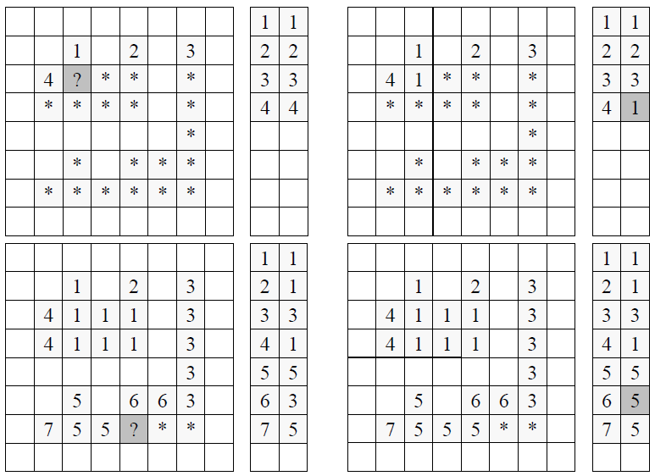
Labeling
Labeling Stage 1
Case1
Case4
Case2
Case3

Slide 9
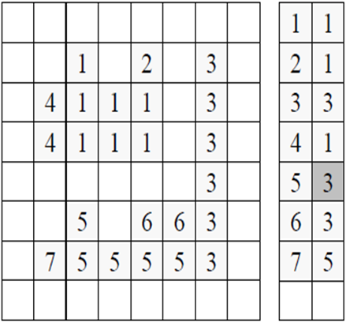
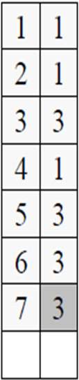





Labeling
Labeling Stage 2
  EqTable 정리 : 인접한 라벨이 동일한 라벨을 가지도록 하기 위함
$$L_{large}$$
$$L_{small}$$
$$L_{large}$$
$$L_{small}$$
등가 테이블의 두 개의 레이블 쌍($L_{large}, L_{small})$숫자가 같은지 확인
같을 경우, 다음 레이블
* $E_{q}(L)$은 등가테이블에서 $L_{small}$이 가리키는$L_{small}$
같지 않으면 $L_{small}$의 값을 $E_{q}(L_{small})$으로 변경.
맵 테이블
등가 테이블
정리 완료 후

Slide 10
Labeling
Labeling Stage 3
  EqTable 정리2 : EqTable의 라벨 숫자를 순차적으로 재 정리 (예). 라벨이 1,3,5존재 시 -> 1,2,3으로 변경
2
Stage 3
2
2
2
Stage 2 완료 후
Stage 3 완료 후

Slide 11
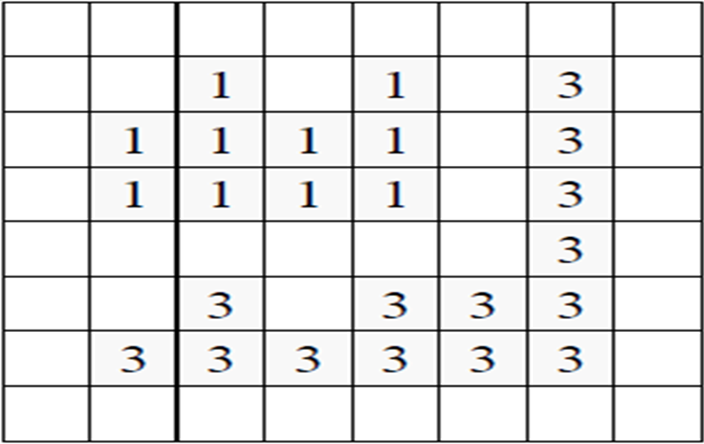




Labeling
Labeling Stage 4
  Second scan : 인접한 라벨을 EqTable을 참조하여 동일한 라벨로 치환
  각 라벨 데이터(영역, 최대 값, 최대값 좌표, cell 개수) 저장
$$L_{large}$$
$$1로 변경$$
$$L_{small}$$
맵 테이블에서 레이블이 있을 때까지 검색
맵 테이블의 레이블을 등가 테이블에서 $L_{large}$를 참조하여 $L_{small}$의 값으로 치환
맵 테이블
등가 테이블
두 번째 Scan 완료
$$3으로 변경$$

Slide 12
Palm Rejection
Palm detection
  가장 큰 touch의 크기가 설정되어 있는 threshold이상이면 palm으로 인식
  Palm label과 인접한 작은 라벨들도 Palm으로 인식하여 Palm 영역 저장
  Palm영역에 걸친 label은 모두 palm으로 인식하여 Palm영역 update
  Palm 영역에 라벨이 없더라도 일정 프레임 동안 palm영역 유지
이전 palm 영역
현재 palm 영역

Slide 13
Split
1st Search
1st Search
1st Search
1st Search
1st Search
1st Search
1st Search
2nd Search
3rd Search
4th Search
7
8
9
10
11
12
13
14
15
16
17
18
19
20
7
7
7
7
7
7
7
7
7
8
8
8
8
8
8
8
8
8
9
9
9
9
9
9
9
9
9
10
10
10
10
10
10
10
10
10
11
11
11
11
11
11
11
11
11
12
12
12
12
12
12
12
12
12
13
13
13
13
13
13
13
13
13
14
14
14
14
14
14
14
14
14
15
15
15
15
15
15
15
15
15
16
16
16
16
16
16
16
16
16
17
17
17
17
17
17
17
17
17
18
18
18
18
18
18
18
18
18
19
19
19
19
19
19
19
19
19
20
20
20
20
20
20
20
20
20
4
X
X
X
X
X
X
X
X
X
X
X
X
X
X
4
4
4
4
4
4
4
4
4
X
X
X
X
X
X
X
X
X
X
X
X
X
X
X
X
X
X
X
X
X
X
X
X
X
X
X
X
X
X
X
X
X
X
X
X
X
X
X
X
X
X
X
X
X
X
X
X
X
X
X
X
X
X
X
X
X
X
X
X
X
X
X
X
X
X
X
X
X
X
X
X
X
X
X
X
X
X
X
X
X
X
X
X
X
X
X
X
X
X
X
X
X
X
X
X
X
X
X
X
X
X
X
X
X
X
X
X
X
X
X
X
X
X
X
X
X
X
X
X
X
X
X
X
X
X
X
X
X
X
X
X
X
5
X
X
X
X
X
X
X
X
X
X
X
X
X
X
5
5
5
5
5
5
5
5
5
X
X
X
X
X
X
X
X
X
X
X
X
X
X
X
X
X
X
X
X
X
X
X
X
X
X
X
X
X
X
X
X
X
X
X
X
X
X
X
X
X
X
X
X
X
X
X
X
X
X
X
X
X
X
X
X
X
X
X
X
X
X
X
X
X
X
X
X
X
X
X
X
X
X
X
X
X
X
X
X
X
X
X
X
X
X
X
X
X
X
X
X
X
X
X
X
X
X
X
X
X
X
X
X
X
X
X
X
X
X
X
X
X
X
X
X
X
X
X
X
X
X
X
X
X
X
X
X
X
X
X
X
X
6
X
X
X
X
X
X
X
X
X
X
X
X
X
X
6
6
6
6
6
6
6
6
6
X
X
X
X
X
X
X
X
X
X
X
X
X
X
X
X
X
X
X
X
X
X
X
X
X
X
X
X
X
X
X
X
X
X
X
X
X
X
X
X
X
X
X
X
X
X
X
X
X
X
X
X
X
X
X
X
X
X
X
X
X
X
X
X
X
X
X
X
X
X
X
X
X
X
X
X
X
X
X
X
X
X
X
X
X
X
X
X
X
X
X
X
X
X
X
X
X
X
X
X
X
X
X
X
X
X
X
X
X
X
X
X
X
X
X
X
X
X
X
X
X
X
X
X
X
X
X
X
X
7
X
X
X
X
X
X
X
X
X
X
X
X
X
X
7
7
7
7
7
7
7
7
7
X
X
X
X
X
X
X
X
X
X
X
X
X
X
X
X
X
X
X
X
X
X
X
X
X
X
X
X
X
X
X
X
X
X
X
X
X
X
X
X
X
X
X
X
X
X
X
X
X
X
X
X
X
X
X
X
X
X
X
X
X
X
X
X
X
X
X
X
X
X
X
X
X
X
X
X
X
X
X
X
X
X
X
X
X
X
X
X
X
X
X
X
X
X
X
X
X
X
X
X
X
X
X
X
X
X
X
X
X
X
X
X
X
X
X
X
X
X
X
X
X
X
X
X
X
X
8
X
X
X
X
X
X
X
X
82
69
X
X
X
X
8
8
8
8
8
8
8
8
8
X
X
X
X
X
X
X
X
X
X
X
X
X
X
X
X
X
X
X
X
X
X
X
X
X
X
X
X
X
X
X
X
X
X
X
X
X
X
X
X
X
X
X
X
X
X
X
X
X
X
X
X
X
X
X
X
X
X
X
X
X
X
X
X
X
X
X
X
X
X
X
X
82
82
82
82
82
82
82
82
82
69
69
69
69
69
69
69
69
69
X
X
X
X
X
X
X
X
X
X
X
X
X
X
X
X
X
X
X
X
X
X
X
X
X
X
X
X
X
X
X
X
X
X
X
X
9
X
X
X
X
X
X
X
59
93
98
58
X
X
X
9
9
9
9
9
9
9
9
9
X
X
X
X
X
X
X
X
X
X
X
X
X
X
X
X
X
X
X
X
X
X
X
X
X
X
X
X
X
X
X
X
X
X
X
X
X
X
X
X
X
X
X
X
X
X
X
X
X
X
X
X
X
X
X
X
X
X
X
X
X
X
X
59
59
59
59
59
59
59
59
59
93
93
93
93
93
93
93
93
93
98
98
98
98
98
98
98
98
98
58
58
58
58
58
58
58
58
58
X
X
X
X
X
X
X
X
X
X
X
X
X
X
X
X
X
X
X
X
X
X
X
X
X
X
X
10
X
X
X
X
X
X
X
26
75
77
24
X
X
X
10
10
10
10
10
10
10
10
10
X
X
X
X
X
X
X
X
X
X
X
X
X
X
X
X
X
X
X
X
X
X
X
X
X
X
X
X
X
X
X
X
X
X
X
X
X
X
X
X
X
X
X
X
X
X
X
X
X
X
X
X
X
X
X
X
X
X
X
X
X
X
X
26
26
26
26
26
26
26
26
26
75
75
75
75
75
75
75
75
75
77
77
77
77
77
77
77
77
77
24
24
24
24
24
24
24
24
24
X
X
X
X
X
X
X
X
X
X
X
X
X
X
X
X
X
X
X
X
X
X
X
X
X
X
X
11
X
X
X
X
X
X
X
X
72
75
X
X
X
X
11
11
11
11
11
11
11
11
11
X
X
X
X
X
X
X
X
X
X
X
X
X
X
X
X
X
X
X
X
X
X
X
X
X
X
X
X
X
X
X
X
X
X
X
X
X
X
X
X
X
X
X
X
X
X
X
X
X
X
X
X
X
X
X
X
X
X
X
X
X
X
X
X
X
X
X
X
X
X
X
X
72
72
72
72
72
72
72
72
72
75
75
75
75
75
75
75
75
75
X
X
X
X
X
X
X
X
X
X
X
X
X
X
X
X
X
X
X
X
X
X
X
X
X
X
X
X
X
X
X
X
X
X
X
X
12
X
X
X
X
X
X
X
X
90
81
31
X
X
X
12
12
12
12
12
12
12
12
12
X
X
X
X
X
X
X
X
X
X
X
X
X
X
X
X
X
X
X
X
X
X
X
X
X
X
X
X
X
X
X
X
X
X
X
X
X
X
X
X
X
X
X
X
X
X
X
X
X
X
X
X
X
X
X
X
X
X
X
X
X
X
X
X
X
X
X
X
X
X
X
X
90
90
90
90
90
90
90
90
90
81
81
81
81
81
81
81
81
81
31
31
31
31
31
31
31
31
31
X
X
X
X
X
X
X
X
X
X
X
X
X
X
X
X
X
X
X
X
X
X
X
X
X
X
X
13
X
X
X
X
X
X
X
50
93
92
52
X
X
X
13
13
13
13
13
13
13
13
13
X
X
X
X
X
X
X
X
X
X
X
X
X
X
X
X
X
X
X
X
X
X
X
X
X
X
X
X
X
X
X
X
X
X
X
X
X
X
X
X
X
X
X
X
X
X
X
X
X
X
X
X
X
X
X
X
X
X
X
X
X
X
X
50
50
50
50
50
50
50
50
50
93
93
93
93
93
93
93
93
93
92
92
92
92
92
92
92
92
92
52
52
52
52
52
52
52
52
52
X
X
X
X
X
X
X
X
X
X
X
X
X
X
X
X
X
X
X
X
X
X
X
X
X
X
X
14
X
X
X
X
X
X
X
X
52
58
22
X
X
X
14
14
14
14
14
14
14
14
14
X
X
X
X
X
X
X
X
X
X
X
X
X
X
X
X
X
X
X
X
X
X
X
X
X
X
X
X
X
X
X
X
X
X
X
X
X
X
X
X
X
X
X
X
X
X
X
X
X
X
X
X
X
X
X
X
X
X
X
X
X
X
X
X
X
X
X
X
X
X
X
X
52
52
52
52
52
52
52
52
52
58
58
58
58
58
58
58
58
58
22
22
22
22
22
22
22
22
22
X
X
X
X
X
X
X
X
X
X
X
X
X
X
X
X
X
X
X
X
X
X
X
X
X
X
X
15
X
X
X
X
X
X
X
X
X
X
X
X
X
X
15
15
15
15
15
15
15
15
15
X
X
X
X
X
X
X
X
X
X
X
X
X
X
X
X
X
X
X
X
X
X
X
X
X
X
X
X
X
X
X
X
X
X
X
X
X
X
X
X
X
X
X
X
X
X
X
X
X
X
X
X
X
X
X
X
X
X
X
X
X
X
X
X
X
X
X
X
X
X
X
X
X
X
X
X
X
X
X
X
X
X
X
X
X
X
X
X
X
X
X
X
X
X
X
X
X
X
X
X
X
X
X
X
X
X
X
X
X
X
X
X
X
X
X
X
X
X
X
X
X
X
X
X
X
X

Slide 14
Split
Threshold
  LabelThd = SeedBase(20) + ((MaxStrength – SeedBase(20)) x SeedSlope(5))>>6
  LabelNoiseThd = 5
  threshold = LabelMaxVal
  do
  {
  threshold = MAX( (threshold – LabelNoiseThd), LabelThd)
  threshold_next = 0
  for( ValidRect region)
  {
  if( delta >= threshold && Label_val == 0)
  Labeling
  else if( threshold_next < delta < threshold )
  threshold_next = delta
  }
  LabelNoiseThd = threshold – threshold_next
  } while (threshold > LabelThd)

Slide 15
Split PostProcess
Conflict 영역의 delta 값을 좌표 계산에 포함시킴
  Delta 값은 8-이웃에 존재하는 Group 수에 따라 분배
  좌표 정확도 향상
7
8
9
10
11
12
13
14
15
16
17
18
19
20
7
8
9
10
11
12
13
14
15
16
17
18
19
20
4
X
X
X
X
X
X
X
X
X
X
X
X
X
X
4
X
X
X
X
X
X
X
X
X
X
X
X
X
X
5
X
X
X
X
X
X
X
X
X
X
X
X
X
X
5
X
X
X
X
X
X
X
X
X
X
X
X
X
X
6
X
X
X
X
X
X
X
X
X
X
X
X
X
X
6
X
X
X
X
X
X
X
X
X
X
X
X
X
X
7
X
X
X
X
X
X
X
X
X
X
X
X
X
X
7
X
X
X
X
X
X
X
X
X
X
X
X
X
X
8
X
X
X
X
X
X
X
X
82
69
X
X
X
X
8
X
X
X
X
X
X
X
X
82
69
X
X
X
X
9
X
X
X
X
X
X
X
59
93
98
58
X
X
X
9
X
X
X
X
X
X
X
59
93
98
58
X
X
X
10
X
X
X
X
X
X
X
26
75
77
24
X
X
X
10
X
X
X
X
X
X
X
26
75
77
24
X
X
X
11
X
X
X
X
X
X
X
X
72
75
X
X
X
X
11
X
X
X
X
X
X
X
X
36
37
X
X
X
X
36
37
12
X
X
X
X
X
X
X
X
90
81
31
X
X
X
12
X
X
X
X
X
X
X
X
90
81
31
X
X
X
13
X
X
X
X
X
X
X
50
93
92
52
X
X
X
13
X
X
X
X
X
X
X
50
93
92
52
X
X
X
14
X
X
X
X
X
X
X
X
52
58
22
X
X
X
14
X
X
X
X
X
X
X
X
52
58
22
X
X
X
15
X
X
X
X
X
X
X
X
X
X
X
X
X
X
15
X
X
X
X
X
X
X
X
X
X
X
X
X
X
Conflict 영역

Slide 16
Merge
Target 대비 Valley 값의 비율을 보고 Merge 여부 결정
  인접 터치보다 Big Finger의 Valley가 높은 특성 이용
  Valley가 Target의 7~80% 이상 올라왔을 때 Merge(Label size따라 차등 적용)
  대각선 (30~60º)은 Merge 약하게 적용
Target
X
82
69
X
Valley
7
8
9
10
11
12
13
14
15
16
17
18
19
20
59
93
98
58
Strength1: LABEL 1 Delta 값의 합
4
X
X
X
X
X
X
X
X
X
X
X
X
X
X
26
75
77
24
5
X
X
X
X
X
X
X
X
X
X
X
X
X
X
X
36
37
X
X
36
37
6
X
X
X
X
X
X
X
X
X
X
X
X
X
X
90
81
31
Strength2: LABEL 2
Delta 값의 합
50
93
92
52
7
X
X
X
X
X
X
X
X
X
X
X
X
X
X
LABEL 1
X
52
58
22
8
X
X
X
X
X
X
X
X
82
69
X
X
X
X
9
X
X
X
X
X
X
X
59
93
98
58
X
X
X
Delta1: LABEL 1
무게 중심
10
X
X
X
X
X
X
X
26
75
77
24
X
X
X
11
X
X
X
X
X
X
X
X
72
75
X
X
X
X
Valley: Conflict 영역 Max 값
12
X
X
X
X
X
X
X
X
90
81
31
X
X
X
13
X
X
X
X
X
X
X
50
93
92
52
X
X
X
Delta2: LABEL 2
무게 중심
내분점 이용
14
X
X
X
X
X
X
X
X
52
58
22
X
X
X
15
X
X
X
X
X
X
X
X
X
X
X
X
X
X
$$\text{Target} \text{= }\frac{\text{Delta}\text{1×}\text{Strength}\text{2+}\text{Delta}\text{2×}\text{Strength}\text{1}}{\text{Strength}\text{1+}\text{Strength}\text{2}}$$
LABEL 2
Notes:
영역 사이즈가 작으면 계산한 좌표 사용하지 않고, Max 위치 사용

Slide 17
Merge PostProcess
Marge 후 label index 재정렬 및 table update
  Label index 순차 정렬
  정렬된 라벨 값으로 LABEL_IMAGE update
  Label table 초기화 및 update
  비어있는 label index를 제외하고 총 라벨 개수 변경
Notes:
영역 사이즈가 작으면 계산한 좌표 사용하지 않고, Max 위치 사용

Slide 18
MarkBoundary
좌표 계산 영역 확장
  최종 Grouping된 영역 4-이웃 (Th 이하 값)을 좌표 계산에 포함시킴
  좌표 정확도 향상
Threshold
7
8
9
10
11
12
13
14
15
16
17
18
19
20
4
X
X
X
X
X
X
X
X
X
X
X
X
X
X
5
X
X
X
X
X
X
X
X
X
X
X
X
X
X
6
X
X
X
X
X
X
X
X
X
X
X
X
X
X
7
X
X
X
X
X
X
X
X
X
X
X
X
X
X
8
X
X
X
X
X
X
X
X
82
69
X
X
X
X
9
X
X
X
X
X
X
X
59
93
98
58
X
X
X
10
X
X
X
X
X
X
X
26
75
77
24
X
X
X
11
X
X
X
X
X
X
X
X
72
75
X
X
X
X
12
X
X
X
X
X
X
X
X
90
81
31
X
X
X
13
X
X
X
X
X
X
X
50
93
92
52
X
X
X
14
X
X
X
X
X
X
X
X
52
58
22
X
X
X
15
X
X
X
X
X
X
X
X
X
X
X
X
X
X

Slide 19
Labeling - Parameter
Parameter Name | Range | Description | Default Value
usSeedBase | 0~511 | Labeling threshold = usSeedBase + (MaxStrength – usSeedBase) x ucSeedSlope / 64 | 30
ucSeedSlope | 0~6 |  | 3
bExpand | 0~1 | MarkBoundary On/Off | 1
usSmallNodeCnt | 0~50 | Number of small label node to determine merge ratio | 15
usMediumNodeCnt | 0~100 | Number of medium label node to determine merge ratio | 32
ucMergeSmallThdPer | 0~100 | Merge ratio for small label | 70
ucMergeMediumThdPer | 0~100 | Merge ratio for medium label | 80
ucMergeSmallDiagThdPer |  | Not used
ucMergeMediumDiagThdPer
ucPalmDetectionThdPer
b4NeighborSearch | 0~1 | Neighbor search method for merge and split(4 neighbor or 8 neighbor) | 1

Slide 20
Coordinate
 | Col1 | Col2 | Col3 | Col4 | Col5 | Col6 | Col7 | Col8 | Col9 | Col10 | Col11 | Col12 | Col13 | Col14 | Col15
Row1 | 0 | -3 | 0 | 1 | 0 | 1 | -3 | -2 | -2 | -2 | 1 | -2 | 1 | -1 | 0
Row2 | -1 | 0 | 1 | 2 | 1 | 1 | 0 | 0 | 0 | -3 | 2 | 0 | 0 | -3 | 0
Row3 | -2 | 0 | 1 | 2 | 2 | 0 | 0 | 1 | -4 | -5 | 0 | -3 | -1 | -2 | -2
Row4 | 0 | -3 | -3 | 0 | -3 | -2 | -4 | -1 | 0 | 0 | 2 | 1 | 1 | 0 | 1
Row5 | 0 | 0 | 0 | 1 | 0 | 1 | -1 | 0 | -1 | -1 | 1 | -1 | 0 | -2 | 0
Row6 | -2 | -2 | -2 | 1 | -1 | 1 | 0 | 0 | -2 | -1 | 0 | -2 | 0 | -1 | 1
Row7 | 0 | 0 | -1 | 0 | -2 | -1 | -4 | -2 | 1 | -1 | 2 | 0 | 2 | -1 | -1
Row8 | -1 | 1 | -1 | 1 | 0 | -1 | -1 | -1 | 0 | -4 | 0 | 1 | 1 | 0 | 2
Row9 | 0 | 1 | 0 | 0 | -2 | -1 | 0 | 1 | 0 | 0 | 0 | 0 | 1 | -3 | -2
Row10 | 0 | 0 | 0 | 1 | -1 | 0 | -2 | 0 | 2 | 0 | 1 | -2 | 0 | -2 | -1
Row11 | -2 | -3 | -2 | 0 | 0 | -3 | -2 | 6 | 4 | -2 | 0 | 0 | 1 | -2 | 1
Row12 | 0 | -2 | -1 | 0 | 0 | 2 | 21 | 105 | 68 | 4 | 0 | 0 | -1 | -2 | -1
Row13 | -2 | -1 | 0 | -1 | 1 | 5 | 32 | 149 | 100 | 6 | -1 | -2 | -2 | -4 | -1
Row14 | -2 | -1 | 0 | 0 | 1 | 4 | 13 | 35 | 23 | 3 | 0 | -2 | 0 | -3 | -1
Row15 | -2 | -2 | 2 | -1 | -1 | 0 | 2 | 6 | 3 | -1 | -2 | -3 | -3 | -3 | -1
Row16 | -1 | 0 | -1 | -1 | -2 | -1 | 0 | 1 | 0 | -2 | -3 | -3 | -2 | 0 | 1
Row17 | 0 | 0 | -2 | 0 | -1 | -1 | 0 | 1 | 0 | 0 | -2 | -1 | -3 | 0 | -1
Row18 | 0 | -2 | 0 | -1 | 0 | -2 | -1 | 1 | 0 | -1 | 0 | 2 | 0 | -1 | 2
Row19 | 2 | 1 | 1 | -1 | -2 | -4 | 1 | 0 | -2 | -2 | -2 | 0 | 0 | 0 | 0
Row20 | -1 | 0 | 2 | 0 | 0 | -2 | -1 | -1 | -2 | -1 | -2 | -1 | 0 | 2 | 1
Row21 | 0 | 2 | -1 | -1 | -1 | -3 | -1 | -2 | 0 | 0 | -1 | 1 | -2 | 0 | -2
Row22 | 1 | 0 | 0 | -1 | -2 | -3 | -2 | -1 | 0 | -1 | -1 | 2 | -2 | 1 | 0
Row23 | 2 | 1 | 3 | -1 | 0 | -1 | -1 | -1 | -1 | -3 | -5 | 0 | -3 | -1 | 0
Row24 | 2 | 0 | 0 | -1 | 1 | -1 | 0 | -2 | 0 | -2 | -2 | -2 | -1 | 0 | 0
Row25 | -1 | 1 | 0 | -4 | -1 | -3 | 0 | -2 | 0 | -1 | -3 | 1 | -1 | 2 | 0
Row26 | 0 | 2 | 2 | -2 | 0 | -3 | -1 | 0 | -1 | -2 | -4 | 0 | -3 | 1 | 0
 | Col7 | Col8 | Col9 | Col10
Row11 | 0 | 6 | 4 | 0
Row12 | 21 | 105 | 68 | 4
Row13 | 32 | 149 | 100 | 6
Row14 | 0 | 35 | 23 | 0
weight Val. | Col7 | Col8 | Col9 | Col10 | SUM
x_sum | 53 | 295 | 195 | 10 | 553
weighted x_sum | 371 | 2360 | 1755 | 100 | 4586
weight Val. | y_sum | weighted y_sum
Row11 | 10 | 110
Row12 | 198 | 2376
Row13 | 287 | 3731
Row14 | 58 | 812
SUM | 553 | 7029
X = (weighted x_sum / x_sum)
X = 4586 / 553 = 8.23
Y = (weighted y_sum / y_sum)
Y = 7029 / 553 = 12.71
Notes:
Strength에 대한 것도 필요. 수식도 같이 넣어주자

Slide 21
Coordinate Tracking
Tracking
  프레임 간 터치 데이터의 연속성을 판단하여 ID를 할당하는 과정
  과거 3frame 터치 데이터로 예측좌표 계산
    속도, 가속도, Center match distance 방식으로 각각 예측 좌표 생성
    현재 좌표와 가장 가까운 예측 방식 사용
  예측점과 현재점의 distance가 최소 거리 이하이면 연결, 최소 거리 이상이거나 과거 히스토리가 없는 좌표이면 새로운 ID 부여
  Mapping distance threshold
    최초 1회 : Parameter 값에 따름(FirstMoveDistanceThd)
    Max(1, distance(Past0,Past1)x4)
Past1
Past0
Current
예측좌표
distance
1
1
실제좌표
Notes:
영역 사이즈가 작으면 계산한 좌표 사용하지 않고, Max 위치 사용

Slide 22
Coordinate Tracking
Center Match Distance
  특정 조건을 만족할 때 사용
    전체 터치가 인접한 영역 안에 있음
    이전 프레임과 현재 프레임의 터치 개수가 동일
  예측 벡터 = 현재 프레임 좌표 평균 – 이전 프레임 좌표 평균
Past0
Current
전체 좌표 평균
1
2
3
예측 좌표
1
2
3
Notes:
영역 사이즈가 작으면 계산한 좌표 사용하지 않고, Max 위치 사용

Slide 23
Coordinate Tracking
속도, 가속도 예측
  속도 예측 좌표 = P0 + (P0 – P1)
  가속도 예측 좌표 = P0 + ( (P0-P1) + ( (P0-P1) – (P1-P2) ) )
Ex) P0(5,5), P1(2,3), P2(1,1)
속도 예측 좌표 X = 5 + (5-2) = 8 Y = 5 + (5-3) = 7
가속도 예측 좌표 X = 5 + ((5-2) + ((5-2) – (2-1))) = 10 Y = 5 + ((5-3) + ((5-3) – (3-1))) = 7
속도 예측 좌표
가속도 예측 좌표
P0
P1
P2
Notes:
영역 사이즈가 작으면 계산한 좌표 사용하지 않고, Max 위치 사용

Slide 24
Coordinate Smoothing
Weighted Sum
  이전 프레임 원본 좌표들의 가중치 합으로 1차 좌표 계산
  현재 프레임 원본 좌표와 이전 프레임 좌표와의 거리에 따른 2차 가중치 합으로 최종 좌표 출력
TMP0 = (OrgPast[2] + OrgPast[1]) / 2
TMP1 = (OrgPast[2] + OrgPast[1] + OrgPast[0]) / 3
TMP2 = (OrgPast[2] + OrgPast[1] + OrgPast[0] + OrgPos) / 4
TMP3 = (OrgPast[1] + OrgPast[0] + OrgPos) / 3
TMP4 = (OrgPast[0] + OrgPos) / 2
T = (TMP0 + TMP1 + TMP2 + TMP3 + TMP4) / 5
Smoothing coordinate = ((SmoothingCoeffient – distance) x S0 + distance x T) / SmoothingCoeffient
P
: 이전 프레임 원본 좌표
C
: 현재 프레임 원본 좌표
C
P0
TMP4=(p0+C)/2
TMP3=(p1+p0+C)/3
T
TMP2=(p2+p1+p0+C)/4
P1
TMP1=(p2+p1+p0)/3
TMP0=(p2+p1)/2
P2
Notes:
영역 사이즈가 작으면 계산한 좌표 사용하지 않고, Max 위치 사용

Slide 25
Coordinate Smoothing
Weighted Sum
  이전 프레임 원본 좌표들의 가중치 합으로 1차 좌표 계산
  현재 프레임 원본 좌표와 이전 프레임 좌표와의 거리에 따른 2차 가중치 합으로 최종 좌표 출력
TMP0 = (OrgPast[2] + OrgPast[1]) / 2
TMP1 = (OrgPast[2] + OrgPast[1] + OrgPast[0]) / 3
TMP2 = (OrgPast[2] + OrgPast[1] + OrgPast[0] + OrgPos) / 4
TMP3 = (OrgPast[1] + OrgPast[0] + OrgPos) / 3
TMP4 = (OrgPast[0] + OrgPos) / 2
T = (TMP0 + TMP1 + TMP2 + TMP3 + TMP4) / 5
Smoothing coordinate = ((SmoothingCoeffient – distance) x S0 + distance x T) / SmoothingCoeffient
P
: 이전 프레임 원본 좌표
C
: 현재 프레임 원본 좌표
C
S0
: 이전 프레임 스무딩 좌표
P0
S
: 현재 프레임 스무딩 좌표
T
distance
P1
S
S0
P2
Notes:
영역 사이즈가 작으면 계산한 좌표 사용하지 않고, Max 위치 사용

Slide 26
Coordinate Tracking & Smoothing - Parameter
Parameter Name | Range | Description | Default Value
usMoveDistanceThd | 0~10 | Max tracking distance threshold (unit : cell) | 4
usDistThdMovingToStationary | 0~100 | Threshold for determining drawing state from moving to stop (unit : logical size) | 32
usDistThdStationaryToMoving | 0~100 | Threshold for determining drawing state from stop to moving (unit : logical size) | 80
usFirstMoveDistanceThd | 0~10 | Tracking distance threshold for the first movement (unit : cell) | 2
lMoveSmoothingLevel | 1~20 | Smoothing coefficient (unit : cell) | 9
lLargeTouchOnThd |  | Not used
ucLargeTouchOnDebCnt
lMediumTouchOnThd
ucMediumTouchOnDebCnt
lSmallTouchOnThd
ucSmallTouchOnDebCnt
sFirstTouchOnMaxCellVal
lTouchOffThd
usCenterMatchDistanceThd | 0~20 | Maximum length of touch area for using prediction coordinate based on Center Match Distance algorithm | 13
bInterpolation_On | 0~1 | Touch data interpolation On/Off | 1

Slide 27

Coordinate Scaling
Coordinate Scaling
  터치 좌표 정확도를 위해 셀 단위에서 shift up하여 확장된 좌표 범위를 사용
  터치 데이터를 호스트로 출력하기 전 약속된 좌표 범위로 2차 scale up하여 최종 출력
TSP(80x45)
PCB
Logical area(20480x11520)
Display(32768x32768)
Scale up(x256)
Scaling & Translation
-2 | 6 | 4 | -2
21 | 105 | 68 | 4
32 | 149 | 100 | 6
13 | 35 | 23 | 3
-2 | 6 | 4 | -2
21 | 105 | 68 | 4
32 | 149 | 100 | 6
13 | 35 | 23 | 3
(8.23,12.71)
(2107,3254)
X = 2107 x 32768 / 20480 = 3371
Y = 3254 x 32768 / 11520 = 9256
Notes:
영역 사이즈가 작으면 계산한 좌표 사용하지 않고, Max 위치 사용

Slide 28
Coordinate Scaling & Calibration - Parameter
Parameter Name | Range | Description | Default Value
iXResolution | INT range | Output horizontal coordinate resolution | 32768
iYResolution | INT range | Output vertical coordinate resolution | 32768
ucLeftEdgeExpand | 0~100 | Expand coordinate in left edge | 64+α
ucRightEdgeExpand | 0~100 | Expand coordinate in right edge | 64+α
ucTopEdgeExpand | 0~100 | Expand coordinate in top edge | 64+α
ucBottomEdgeExpand | 0~100 | Expand coordinate in bottom edge | 64+α
usLeftEdgeExpand_Offset | 0~100 | Offset for virtual data outside the left edge | 0
usRightEdgeExpand_Offset | 0~100 | Offset for virtual data outside the right edge | 0
usTopEdgeExpand_Offset | 0~100 | Offset for virtual data outside the top edge | 0
usBottomEdgeExpand_Offset | 0~100 | Offset for virtual data outside the bottom edge | 0
usLeftEdgeExpand_Scale | 0~150 | Scale for virtual data outside the left edge | 128
usRightEdgeExpand_Scale | 0~150 | Scale for virtual data outside the right edge | 128
usTopEdgeExpand_Scale | 0~150 | Scale for virtual data outside the top edge | 128
usBottomEdgeExpand_Scale | 0~150 | Scale for virtual data outside the bottom edge | 128
ucXClipping | 0~255 | Clipping for horizontal coordinate | 0
ucYClipping | 0~255 | Clipping for vertical coordinate | 0

Slide 29
Noise Detection - Parameter
Parameter Name | Range | Description | Default Value
ucDiscardFrameNum | 0~100 | Number of frames from start of touch until start of noise detection | 4
ucCellCntThd | 0~10 | Minimum touch size for noise detection | 1
ucHoppingThd | 0~200 | Hopping threshold | 60
ucNoiseThd |  | Not used
usRawDataThd
sDeltaDataThd
ucTouchOffCntThd
ConflictThd
Abn2LabelThd
ucNiHoppingThd

Slide 30
The others - Parameter
Parameter Name | Range | Description | Default Value
usPalmLevel | 0~50 | Palm detection threshold | 22
ucFirstMoveEventTHD | 5 | Do not change | 5
ucMoveEventTHD | 20 |  | 20
ucOvrShift | 0~5 | Delta over shift value | 4
ucLocalOvrShift | 0~5 | Delta over shift value for local sensing | 2

Slide 31
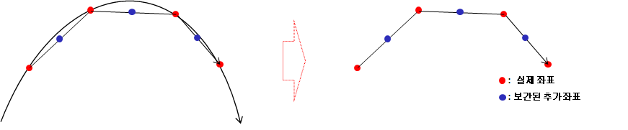
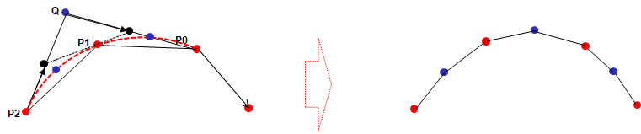
Interpolation Based on Bezier Curve
기존 알고리즘 구성 및 작용
  실제 좌표들의 사이에 가상의 좌표를 추가하여 report rate를 두 배로 상승시킴
  현재 좌표와 기존 좌표의 가중치 합으로 가상의 좌표를 출력
기존 기술의 문제점
  가상 좌표가 실제 좌표들을 잇는 직선 상에 위치
  곡선 드로잉 시 interpolation 적용 전과 동일하게 드로잉 라인이 각지는 현상
개선 방안
  기존 좌표들을 잇는 베지어 커브를 계산하여 가상 좌표를 생성
  곡선 드로잉 시 report rate 상승된 만큼 곡선이 부드럽게 표현됨
Previous method
Proposed method

Slide 32
Interpolation Based on Bezier Curve
P2 -> P1 -> P0 순으로 실제좌표가 계산됨
임의의 컨트롤 포인트 Q를 설정
직선 Q,P2 위의 점 A = (1-t)P2 + tQ (0 < t < 1)
직선 Q,P0 위의 점 B = (1-t)Q + tP0 (0 < t < 1)
Q
B
P1
P0
P1
P0
A
P2
P2
P0’ = (1-t)A + tB (t=3/4)
실제 좌표 P0가 계산된 시점에 P0’을 먼저 출력한 뒤 P0를 출력
P0’ = A/4 + B*3/4
= (P2/4 + 3Q/4)/4 + (Q/4 + P0*3/4)*3/4
= (P2 + 6Q + 9P0)/16
= (P2 + 6(2P1 – (P0 + P2)/2) + 9P0)/16
= (P2 + 12P1 – 3P0 – 3P2 + 9P0)/16
= (6P0 + 12P1 – 2P2)/16
= (3(P0+2P1)-P2)/8
직선 A,B 위의 점 P1 = (1-t)A + tB (0 < t < 1)
P0,P1,P2는 실제 좌표이고 t = ½ 이라 가정하여 Q를 계산
P1 = A/2 + B/2
= (P2/2 + Q/2)/2 + (Q/2 + P0/2)/2
= Q/2 + P2/4 + P0/4
Q = 2P1 - (P0 + P2)/2
Q
Q
B
B
P0’
P0
P1
P0
P1
A
A
P2
P2

Slide 33
Interpolation Based on Bezier Curve
MCU
Sensing Raw Data
Panel
Host
Get Intensity Data
SRIC
Labeling
Finger Separation
Raw data
Calculate Coordinate
Touch data
Coordinate Tracking
Coordinate Smoothing
Push Interpolation Touch Event
Push Real Touch Event

Slide 34

Interpolation Based on Bezier Curve
베지어 곡선에 기반한 보간 좌표 생성 과정
Q
t
B
P0’
P1
P0
좌표 스무딩
A
t
YES
첫 번째 터치 좌표?
P2
NO
P0 : 현재 좌표
P1 : 1프레임 이전 좌표
P2 : 2프레임 이전 좌표
P0’ : 현재 보간 좌표
Q : 베지어 곡선 생성에 따른 컨트롤 포인트
두 번째 터치 좌표?
NO
컨트롤 포인트(Q) 연산(t=0.5)
YES
P0’ = $\frac{(P1+P0)}{2}$
베지어 곡선에 기반한 보간 좌표(P0’) 연산(t=0.75)
보간 좌표(P0’) 출력
실제 좌표(P0) 출력

Slide 35
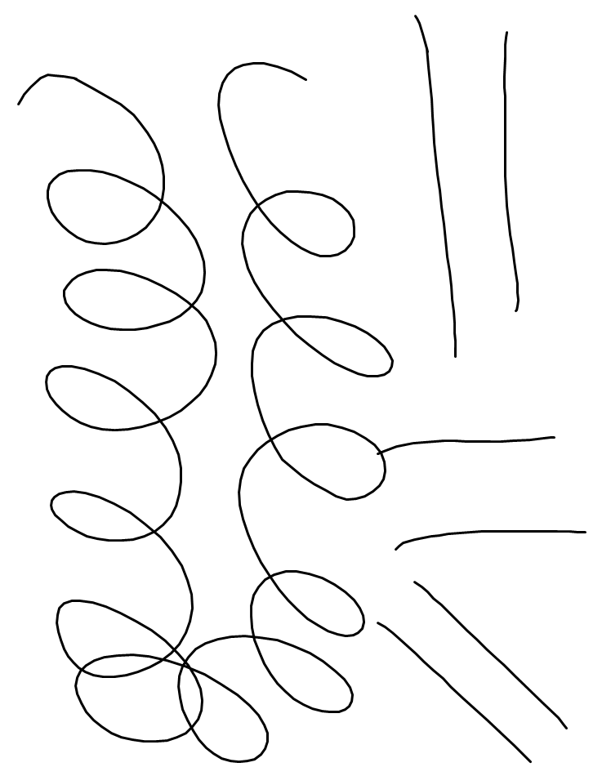
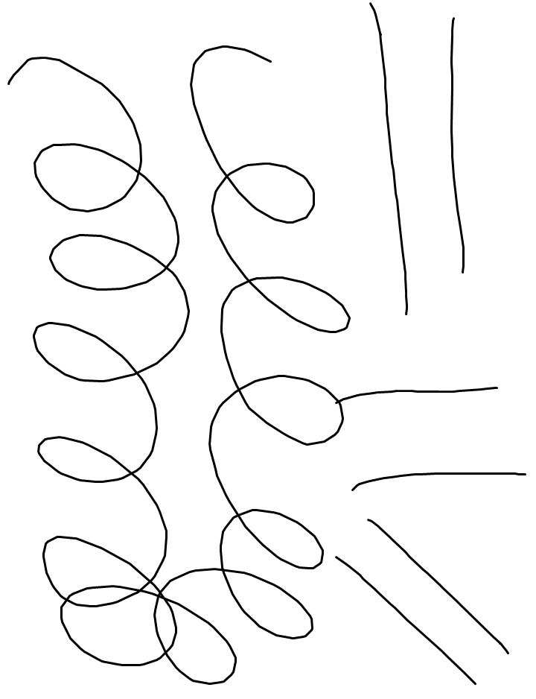
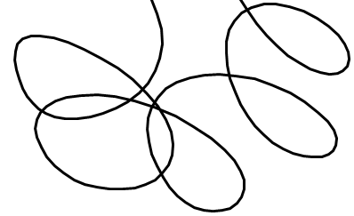
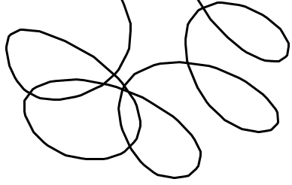
Interpolation Based on Bezier Curve
베지어 곡선 적용 결과
(드로잉 속도 30cm/s)
기존 interpolation 적용 결과
(드로잉 속도 30cm/s)

Slide 36

Finger separation in spatial domain
공간영역에서의 터치 데이터 분리
  Target과 valley의 비율에 따라 라벨을 분리
  지터, 터치 위치와 cell중심 간 상대적 거리 등에 따라 valley가 충분히 형성되지 않는 경우 발생
7
8
9
10
11
12
13
14
15
16
17
18
19
20
Target
4
X
X
X
X
X
X
X
X
X
X
X
X
X
X
5
X
X
X
X
X
X
X
X
X
X
X
X
X
X
6
X
X
X
X
X
X
X
X
X
X
X
X
X
X
7
X
X
X
X
X
X
X
X
X
X
X
X
X
X
LABEL 1
Valley
8
X
X
X
X
X
X
X
X
82
69
X
X
X
X
9
X
X
X
X
X
X
X
59
93
98
58
X
X
X
$$\text{Target} \text{= }\frac{\text{Delta}\text{1×}\text{Strength}\text{2+}\text{Delta}\text{2×}\text{Strength}\text{1}}{\text{Strength}\text{1+}\text{Strength}\text{2}}$$
10
X
X
X
X
X
X
X
26
75
77
24
X
X
X
11
X
X
X
X
X
X
X
X
72
75
X
X
X
X
Ex)
Sensor pitch : 7mmx7mm
Touch size : 7PI
12
X
X
X
X
X
X
X
X
90
81
31
X
X
X
13
X
X
X
X
X
X
X
50
93
92
52
X
X
X
14
X
X
X
X
X
X
X
X
52
58
22
X
X
X
100
0
100
0
50
50
50
50
15
X
X
X
X
X
X
X
X
X
X
X
X
X
X
LABEL 2
14mm
14mm
분리 가능
분리 불가능
Notes:
영역 사이즈가 작으면 계산한 좌표 사용하지 않고, Max 위치 사용

Slide 37
Finger separation in spatial domain
Conflict Region
  Split 후 2개 이상 라벨 간의 경계 영역
  Valley값을 산출하는데 사용
  인접한 터치 좌표의 정확도에 영향
Notes:
영역 사이즈가 작으면 계산한 좌표 사용하지 않고, Max 위치 사용

Slide 38
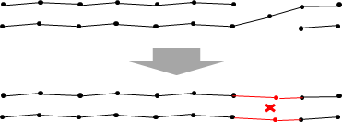
Finger separation in Time Domain
구성 및 작용
  터치 좌표 및 개수는 인접 프레임 간 종속성을 가짐
  터치 드로잉 중 finger separation 실패 또는 고스트 터치 등으로 터치 개수가 변했을 때 이전 터치 정보를 활용하여 터치 데이터를 임의로 생성 또는 제거하여 정확도를 높이는 방법
  인접한 터치 좌표끼리 클러스터링하고 각 영역 별 터치 개수를 히스토그램으로 산출하여 가장 많은 터치 개수를 실제 터치 개수로 가정함
  히스토그램으로 산출된 터치 개수와 현재 터치 개수가 다를 경우 이전 프레임 터치 좌표를 이용하여 현재 좌표의 개수 및 위치를 조정

Slide 39
Finger separation in Time Domain
MCU
Sensing Raw Data
Panel
Host
Get Intensity Data
SRIC
Labeling
Finger Separation
Raw data
Calculate Coordinate
Touch data
Coordinate Tracking
Coordinate Smoothing
Push Interpolation Coordinate
Push Real Touch Event

Slide 40
Finger separation in Time Domain
인접 터치의 군집화 과정
X
X
X
X
X
X
X
X
X
X
X
X
X
X
X
X
X
X
X
X
X
X
1
X
X
X
X
X
X
X
X
X
1
X
X
X
X
X
X
X
X
1
1
1
X
X
X
X
X
X
X
1
1
1
X
X
X
X
X
X
X
X
1
1
X
X
X
2
X
X
X
X
X
X
X
2
X
X
X
1
1
1
X
X
2
2
2
X
X
3
3
3
X
X
2
2
2
X
X
X
1
X
X
X
X
2
X
X
X
X
3
X
X
X
X
2
X
X
X
X
X
X
X
X
X
X
X
X
X
X
X
X
X
X
X
X
X
X
Peak & valley에 기반한 라벨 분리
각 라벨의 영역 설정
1번 군집
X
X
X
X
X
X
X
X
X
X
X
X
X
X
X
X
X
X
X
X
X
X
1
X
X
X
X
X
X
X
X
X
1
X
X
X
X
X
X
X
X
1
1
1
X
X
X
X
X
X
X
1
1
1
X
X
X
X
X
X
X
X
X
X
X
2
X
X
X
X
X
X
X
2
X
X
X
3
3
3
X
X
2
2
2
X
X
3
3
3
X
X
2
2
2
X
X
X
3
X
X
X
X
2
X
X
X
X
3
X
X
X
X
2
X
X
X
X
X
X
X
X
X
X
X
X
X
X
X
X
X
X
X
X
X
X
1번 라벨과 3번 라벨의 영역 간 거리가 임계 값 이하이므로 같은 군집에 포함
1번 군집과 2번 라벨의 영역 간 거리가 임계 값 이하이므로 같은 군집에 포함

Slide 41
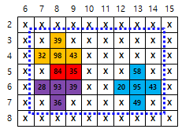
Finger separation in Time Domain
각 군집의 중심점 연산
->군집 내 모든 라벨링된 셀에 대해 가중치 합으로 중심점 계산
X = $\frac{39∗8+32∗7+98∗8+43∗9+84∗8+35∗9+28∗7+93∗8+39∗9+36∗8+58∗13+20∗12+95∗13+43∗14+49∗13}{39+32+98+43+84+35+28+93+39+36+58+20+95+43+49}$ = 9.77
Y = $\frac{39∗3+32∗4+98∗4+43∗4+84∗5+35∗5+28∗6+93∗6+39∗6+36∗7+58∗5+20∗6+95∗6+43∗6+49∗7}{39+32+98+43+84+35+28+93+39+36+58+20+95+43+49}$=5.3
중심점

Slide 42
Finger separation in Time Domain
Flow chart
가상 좌표 생성 횟수 < 임계 값
NO
Peak & valley에 기반한 라벨 분리
YES
인접한 터치 좌표의 군집화
터치 군집의 중심점 연산
군집 별 터치 개수의 도수 분포 기록
이전 프레임의 터치 군집의 중심점 연산
일정 프레임 동안 기록된 도수 분포의 최대 값을 해당 군집의 터치 개수로 추정
이전 프레임과 현재 프레임의 중심점이 이동한 벡터 연산
추정된 터치 개수 = 현재 터치 개수
현재 프레임의 군집 내 터치 데이터 제거
NO
이전 프레임 터치 데이터에 중심점이 이동한 벡터를 더해 가상의 좌표 생성
YES
가상 좌표 생성 횟수 초기화
가상 좌표 생성 횟수 증가
터치 좌표 출력

Slide 43
Maximum Label Value Correction
기존 알고리즘 구성 및 작용
  라벨 내 intensity 최대 값을 대표 값으로 사용
  대표 값을 기준으로 터치 유무 판단
  대표 값의 프레임 간 편차에 따라 hopping 동작
기존 기술의 문제점
  터치 위치가 cell 중앙일 때에 비해 가장자리에서 intensity 최대 값이 낮아 터치 위치에 따른 편차 발생
  터치 임계 값을 높이면 터치가 인식하지 않는 dead zone이 발생
  터치 임계 값을 낮추면 노이즈에 취약
  터치 드로잉 시 터치 위치에 따라 최대 값 편차가 커서 노이즈 상태를 구분하기 어렵고 hopping 성능이 떨어짐
0
5
70
10
0
40
40
0
Cell 가장자리에서 데드존 발생 가능
100
50
터치 위치에 따른 최대 값 편차 발생
Touch threshold
0

Slide 44
Maximum Label Value Correction
개선 방안
  터치 좌표와 cell 중심 간 거리에 따라 최대 값을 보정하여 터치 위치에 따른 최대 값 편차를 감소
터치 좌표 계산
최대 값 보정
    - 대표 값 = 최대 값 + 최대 값 x ( (X축 거리 + Y축 거리) / (2 x UNIT_DISTANCE) ) x α
-> 최대 값 : 한 라벨의 Cell 값 중 가장 큰 값
-> 대표 값 : 최대 값을 좌표 거리에 따라 보정한 가상의 최대 값
-> X축 거리 : 계산된 x축 터치 좌표에서 가장 가까운 Cell중심점까지의 거리
-> Y축 거리 : 계산된 y축 터치 좌표에서 가장 가까운 Cell중심점까지의 거리
-> UNIT_DISTANCE : 한 Cell의 가로 또는 세로 방향 크기
-> α : 물리적 cell크기에 따른 가중치
최대 값을 갖는 cell 중앙
DISTANCE
실제 터치 좌표
UNIT_DISTANCE
- 대표 값 = 최대 값 + 최대 값 x (DISTANCE / UNIT_DISTANCE) x α

Slide 45
Vector Prediction
구성 및 작용
  터치 좌표 스무딩은 지터 감소 효과가 있으나 터치 밀착감을 떨어트림
  터치 밀착감을 유지한 채 드로잉 지터를 감소시키기 위한 좌표 예측 알고리즘
Drawing 방향
Drawing 방향
예측 직선
: Real coordinate
Jitter
distance
: smoothing coordinate
: Real coordinate
: Predicted coordinate based on LSM
-
Coordinate Smoothing
- 실제 좌표와 이전 프레임 좌표의 가중치 합으로 좌표 계산
- 지터 감소 효과만큼 터치 밀착감이 떨어짐
Vector Prediction
- 이전 좌표들을 이용하여 드로잉 방향을 예측
- 실제 좌표를 예측된 직선에 정사영하여 예측좌표 생성
예측 좌표와 이전 프레임 좌표의 가중치 합으로 좌표 계산
터치 밀착감을 감소시키지 않고 지터가 개선됨

Slide 46
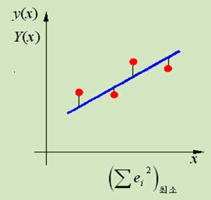
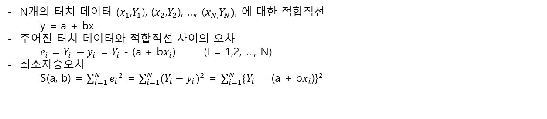
Vector Prediction
Least Square Method
  데이터의 일반적인 특성을 살리면서 가장 근사하게 지나는 적합곡선을 찾는 방법
  터치 데이터의 경우 통계적으로 직선방향일 확률이 높고 연산 시간을 고려하여 직선에 대해서만 적용
  가상의 가장 적합한 직선과 터치 데이터와의 거리의 제곱의 합이 최소가 되는 직선을 찾음
  문제점 – 연산 시간 초과로 적용 불가, 최적화 필요
N개의 터치 데이터 ($x_{1}$,$Y_{1}$), ($x_{2}$,$Y_{2}$), …, ($x_{N,}Y_{N}),$ 에 대한 적합직선
  y = a + bx
주어진 터치 데이터와 적합직선 사이의 오차
  $e_{i}=Y_{i} −y_{i}$ = $Y_{i}$ - (a + b$x_{i}$) (I = 1,2, …, N)
최소자승오차
  S(a, b) = $\sum_{i=1}^{N}{{e_{i}}^{2}}$ = $\sum_{i=1}^{N}{{(Y_{i}−y_{i})}^{2}}$ = $\sum_{i=1}^{N}{{\{Y_{i}\text{ − (}\text{a}\text{ + }\text{b}x_{i}\text{)}\text{\}}}^{2}}$
적합직선
※ S(a,b)를 a,b에 대하여 각각 편미분하여 0이 되는 a,b 값을 찾아 적합직선을 예측
: Real coordinate
: Predicted coordinate based on LSM

Slide 47
Drum Test
Drum Test
  빠르게 두 손가락을 번갈아 터치하는 테스트
  빠르게 드로잉 하는 경우와 데이터가 유사하여 구분이 어려움
  트래킹 오류가 발생하지 않도록 처리하는 알고리즘
Ex) 1touch drawing
Ex) Drum touch
새로운 ID 1 부여
새로운 ID 1 부여
1stframe
1st frame
Distance(1,2) < Tracking distance 이면 같은 ID 1을 부여
Distance(1,2) < Tracking distance 이면 같은 ID 1을 부여
2nd frame
2nd frame
Distance(1,2)
Distance(1,2)
Distance(2,3) < Tracking distance 이면 같은 ID 1을 부여
Distance(2,3) < Tracking distance 이면 같은 ID 1을 부여
3rd frame
3rd frame
Distance(2,3)
Distance(2,3)

Slide 48
Drum Test
문제점
  Tracking distance를 줄이면 Drum test는 개선되지만 fast drawing 시 끊어짐 발생
  Tracking distance를 늘리면 fast drawing은 개선되지만 Drum test 시 선 이어짐 발생
개선 방안
  2nd frame에서 터치 위치의 이동인지 새로운 터치인지 구분할 수 없으므로 이전 프레임 좌표를 출력
  3rd frame 에서 터치 위치가 같은 방향으로 이동했다면 드로잉으로 판단
  3rd frame과 2nd frame 위치가 같다면 drum touch로 판단하고 새로운 ID 부여
기대 효과
  Drum test 트래킹 오류 방지와 fast drawing 모두 가능
  드로잉 시작 단계에서 panning latency가 순간적으로 떨어지지만 전체적으로 미미한 차이

Slide 49
Drum Test
예시
  1st, 2nd, 3rd frame 좌표가 각각 (x₁,y₁), (x₂,y₂), (x₃,y₃)일 때 출력 좌표 연산 과정
  모든 터치 좌표는 tracking distance보다 짧은 거리 안에서 발생한 것으로 가정
  Tracking distance : 같은 터치 데이터로 연결하기 위한 터치 좌표 간 최대 거리
  Moving threshold : 첫 터치 후 실제 좌표 이동과 지터에 의한 좌표 흔들림을 구분하기 위한 임계 값
1st frame
OUTPUT
Coordinate : (x₁,y₁)
ID : 1
P₁(x₁,y₁)
2nd frame
OUTPUT
Coordinate : (x₁,y₁)
ID : 1
P₂(x_{2,}y₂)
P₃(x_{3,}y₃)
V₁ = (x₂-x₁,y₂-y₁)
V₂ = (x₃-x₂,y₃-y₂)
Θ = ∠(V₁,V₂)
Inner product(V₁,V₂) = (x₂-x₁) x (x₃-x₂) + (y₂-y₁) x (y₃-y₂) = |V₁| x |V₂| x cos θ
cos θ = Inner product(V₁,V₂) / |V₁| x |V₂|
3nd frame
V₁
V₂
θ
OUTPUT
If(|V₂| > moving threshold & cos θ > α) Coordinate : (x₃,y₃) ID : 1 드로잉으로 판단하여 트래킹
Else Coordinate : (x₃,y₃) ID : 2 Drum touch로 판단하여 새로운 ID 부여

Slide 50
Drum Test
Flow chart
첫 번째 터치(x₁,y₁) 입력
V_{n-1} = (x_{n-1}-x_{n-2} , y_{n-1}-y_{n-2})
V_{n} = (x_{n}-x_{n-1} , y_{n}-y_{n-1})
Θ = ∠(V_{n-1} , V_{n})
cos θ = Inner product(V_{n-1},V_{n}) / |V_{n-1}| x |V_{n}|
좌표(x₁,y₁), ID 1 출력
|V_{n}|> moving threshold
NO
다음 터치(x_{n},y_{n}) 입력
YES
cos θ > α
좌표(x₁,y₁), ID 1 출력
NO
YES
(x₁,y₁), (x_{n},y_{n}) 간 거리 > moving threshold
좌표(x_{n},y_{n}), ID 1 출력
좌표(x_{n},y_{n}), ID 2 출력
NO
YES
다음 터치(x_{n},y_{n}) 입력
YES
NO
좌표(x_{n-1},y_{n-1}), ID 1 출력

Slide 51
Parameters
Parameter Name | Range | Description | Default Value
bInterpolation_On | 0~3 | 0 : off 1 : previous version1 2 : previous version2 3 : Interpolation based on Bezier curve | 3
sVectorSmoothingErrorRange | 0~255 | 0 : off 1~255 : Predicted coordinate coefficient | 100
usDrumTestDist | 0~511 | 0 : off 1~511 : Threshold of the drum touch distance | 250

